Slide 1
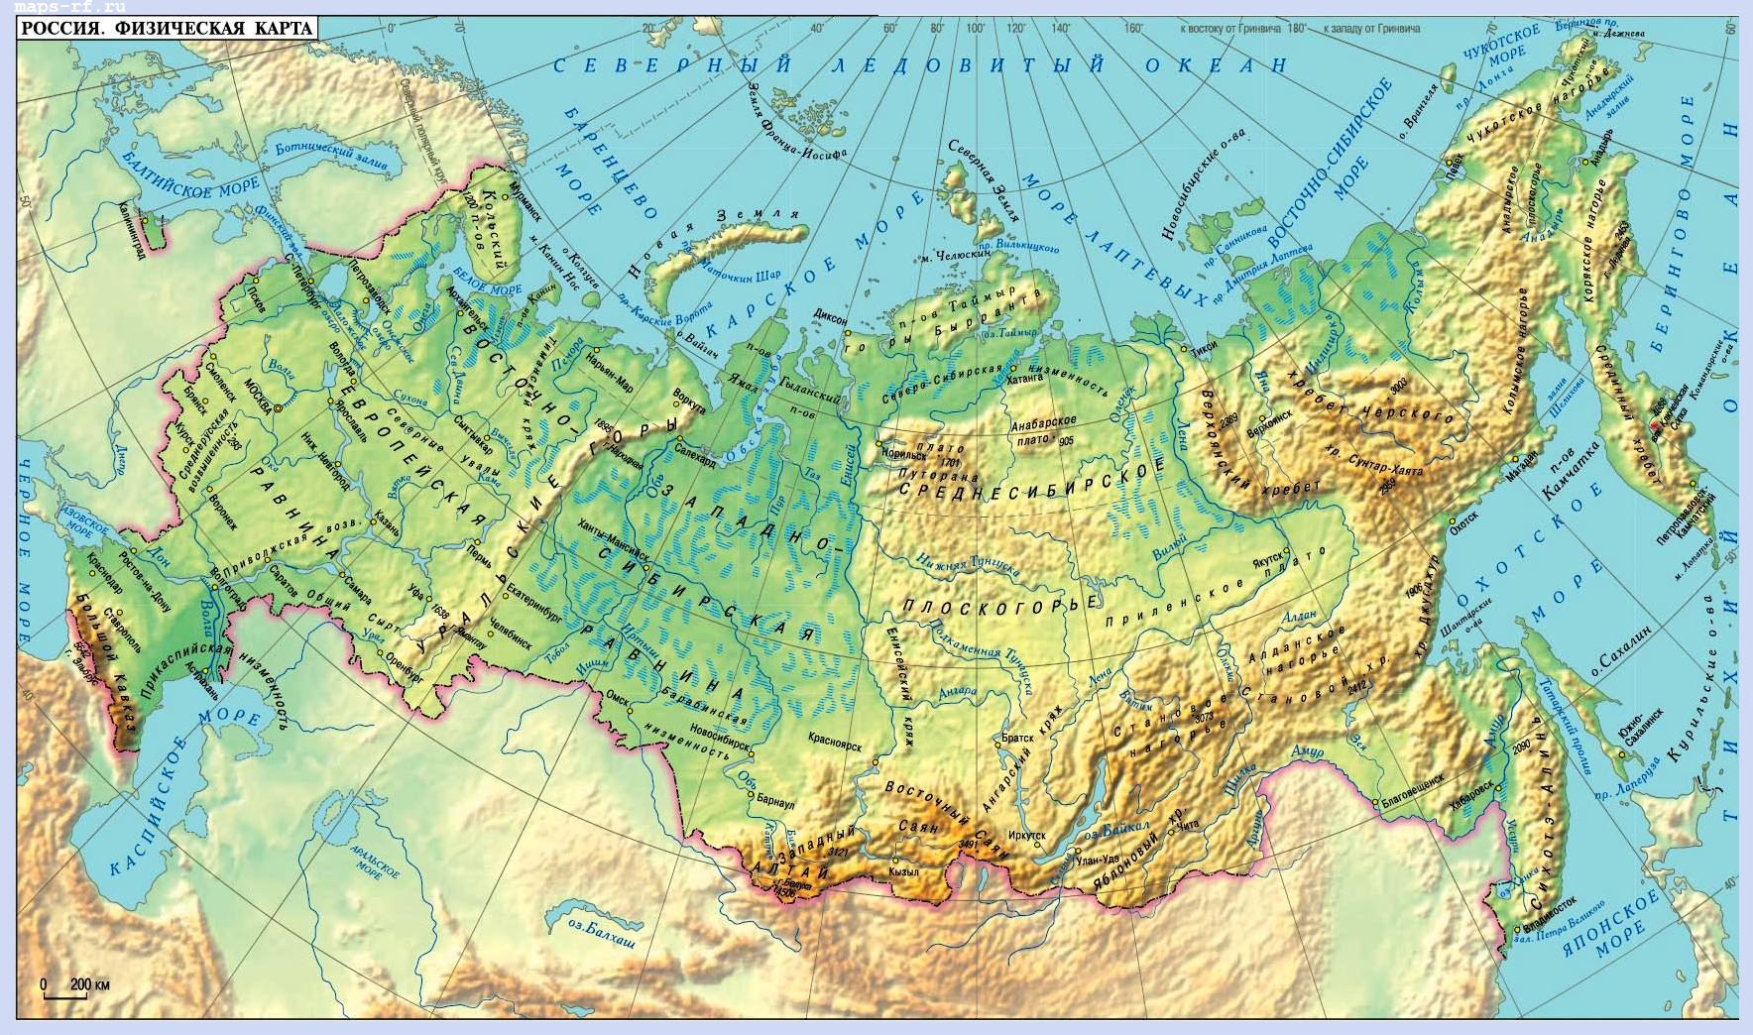
Россия
Симферополь
Крым

Slide 2
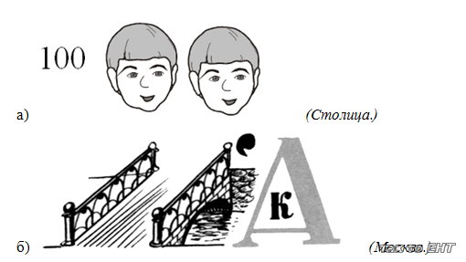
Разгадайте Ребус

Slide 4
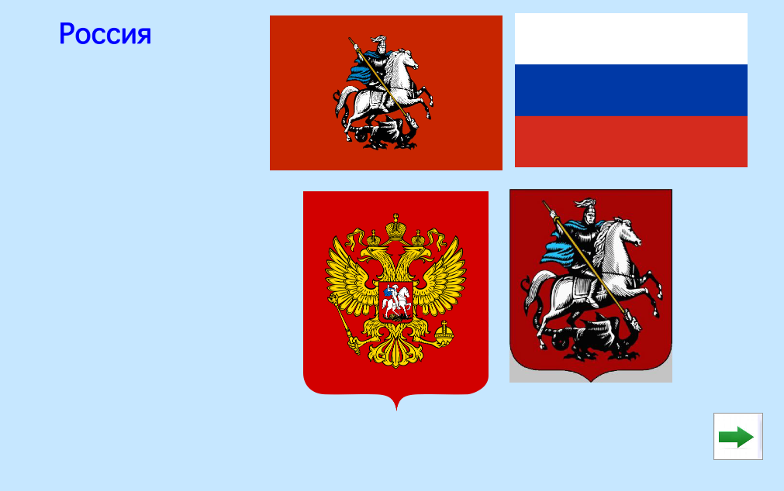

Slide 5
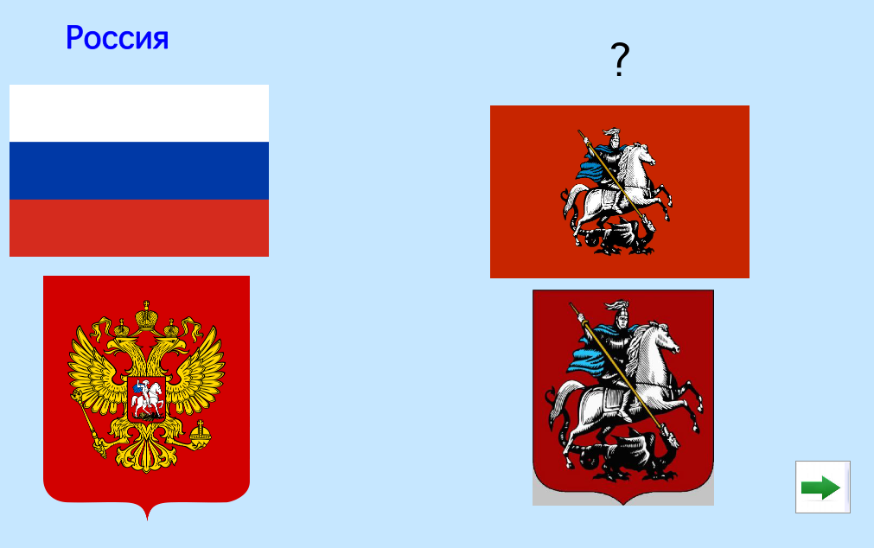

Slide 7
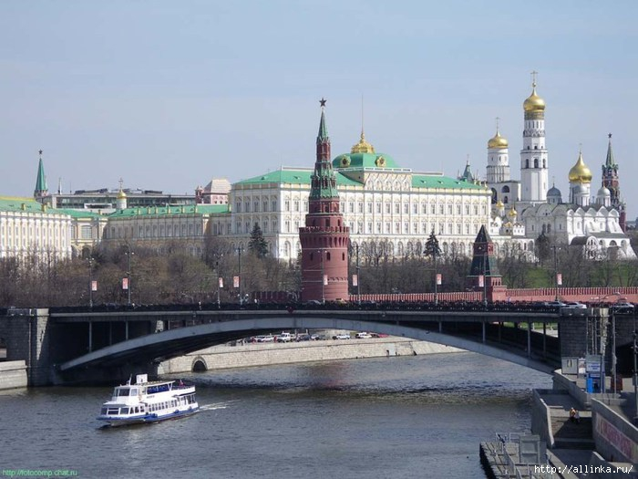
Москва-столица России

Slide 8
Патриот - человек, который любит свое Отечество, предан своему народу,
готов на подвиги во имя своей Родины.

Slide 9
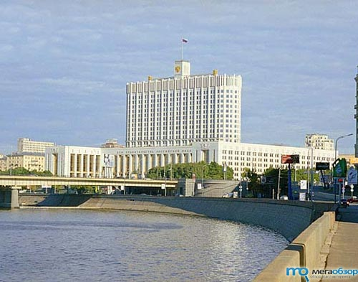

Slide 10
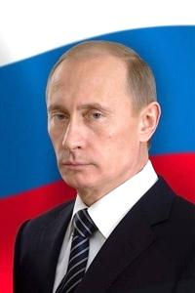
Владимир
Владимирович
Путин

Slide 11
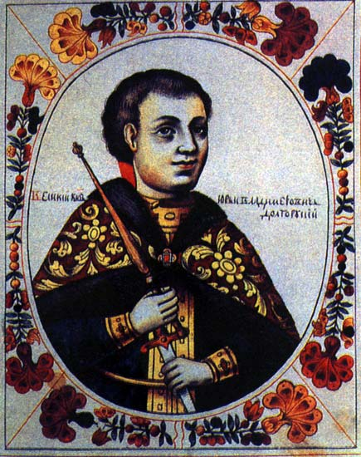
Юрий
Владимирович
Долгорукий

Slide 12
Герб Москвы
Флаг Москвы

Slide 13
Достопримечательность - это место, предмет, замечательные чем-либо, достойные особого внимания.

Slide 14
Экскурсовод - это специалист,
дающий пояснения (рассказ)
о чём - либо для экскурсантов.

Slide 15
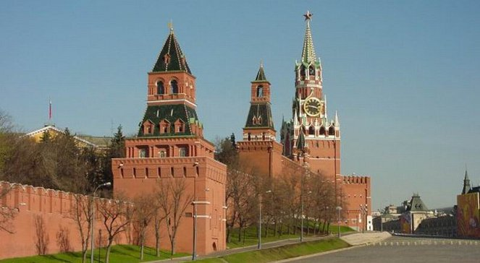
Московский Кремль

Slide 16
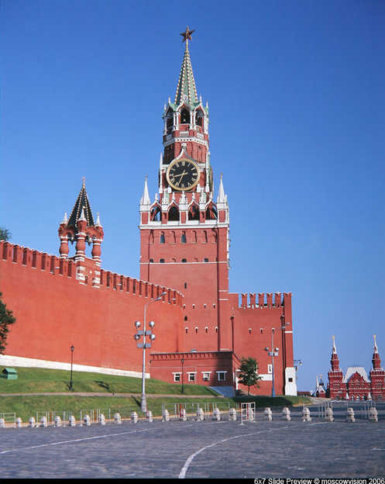
Спасская башня

Slide 17
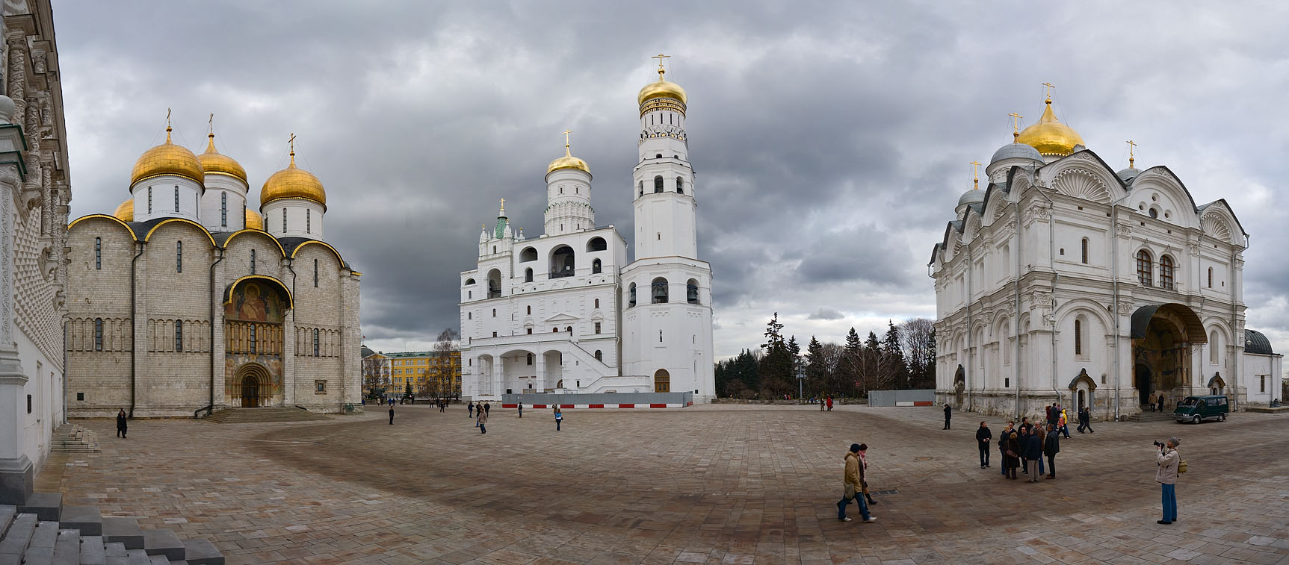
Соборная площадь

Slide 18
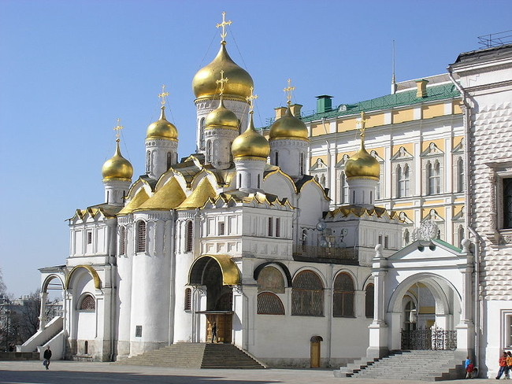
Благовещенский собор

Slide 19
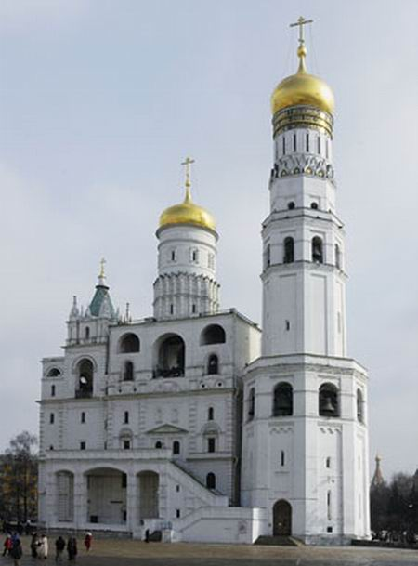
Колокольня
Ивана
Великого

Slide 20
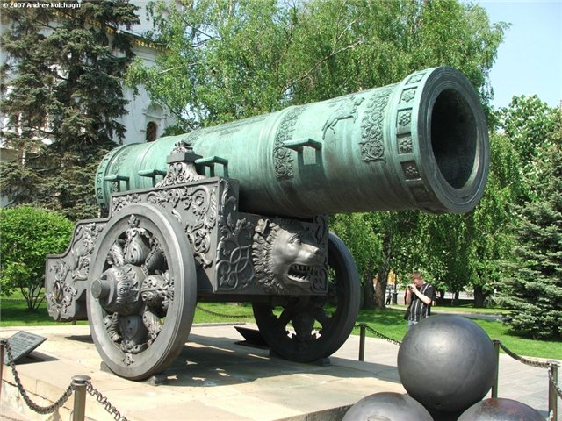
Царь – пушка

Slide 21
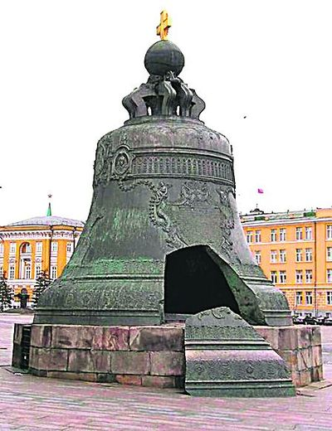
Царь-колокол

Slide 22
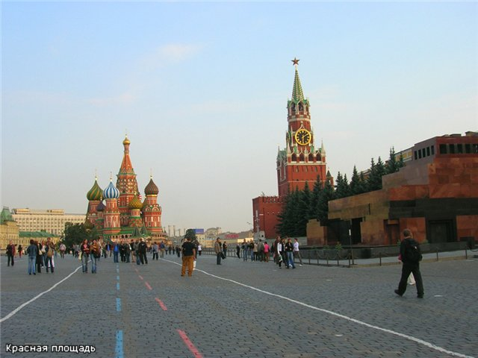
Красная площадь

Slide 23
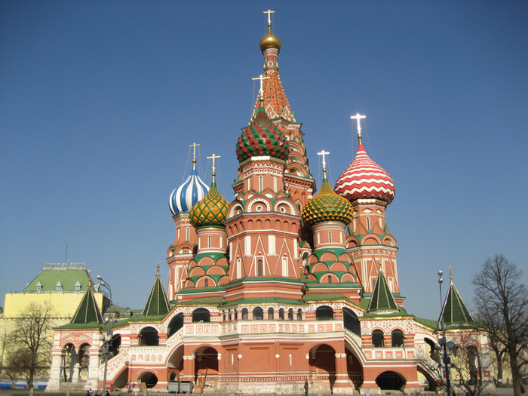
Покровский собор

Slide 24
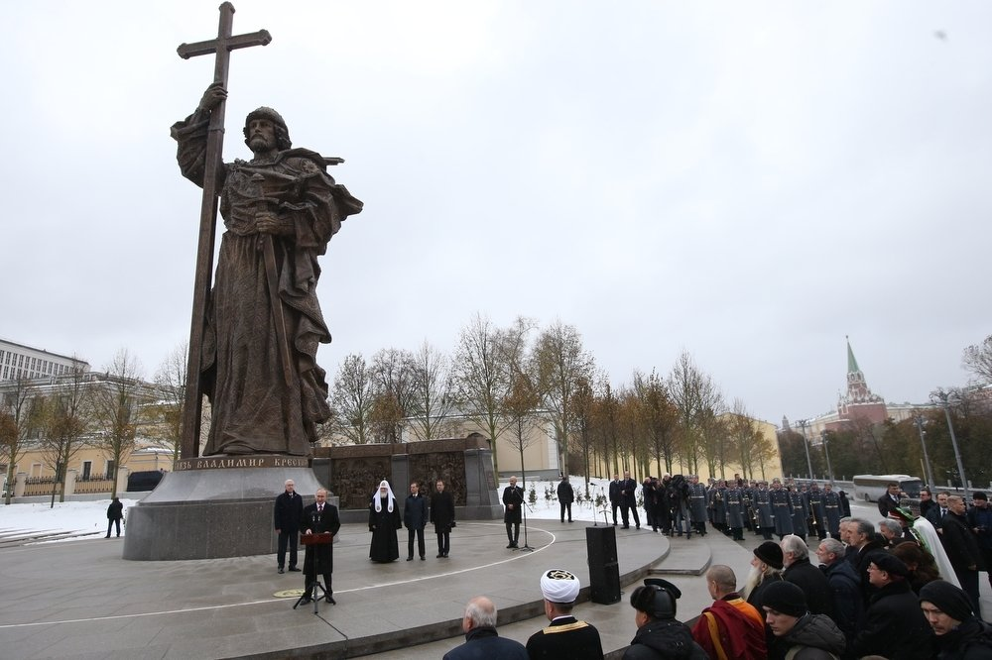
Памятник Князю Владимиру

Slide 25
План работы в паре:
1.Рассмотреть картину.
2.Прочитать текст.
3.Подготовить сообщение.

